Slide 1

Шаблон презентации для видеомонтажа

Slide 2


Пример текста.
Заголовок. 20пт
Список: 18пт,
первый пункт;
второй пункт;
третий пункт;
последний пункт.
Весь текст выровнен по левому краю
Обратите внимание на знаки препинания в списках.
При необходимости выводить поочерёдно- указывайте это в Тайминге.

Slide 3
Схемы и картинки
Заголовок схемы
Текст
Текст2
Текст 3

Slide 4
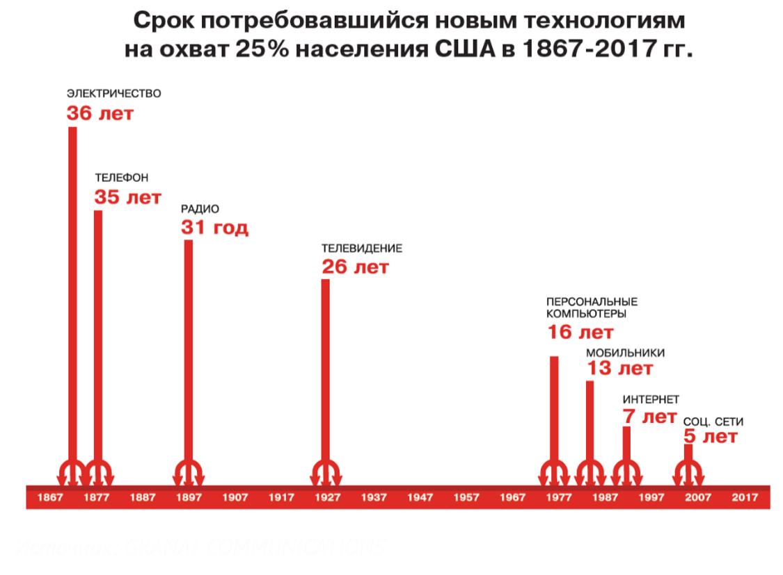
Схемы и картинки
Название изображения
Важно! Для демонстрации материала, созданного третьими лицами, обязательно использование ссылок.

Slide 5

Вывод на весь экран
Население региона (НР) или база для расчетов составляет 1 млн. чел.
Социально-демографическая группа «Лица в возрасте 16-19 лет» (Г) в населении региона составляет 200 тыс. чел.
Потребителей продукта «Соленые орешки в упаковке» в населении региона (П) насчитывается 100 тыс. чел.
Потребителей продукта «Соленые орешки в упаковке» в социально-демографической группе (ПГ) насчитывается 40 тыс. чел.
Аффинити индекс (АИ) составит 200%. Он показывает, что доля потребителей продукта в соц.-дем. группе в два раза больше, чем в населении, что характеризуют большую склонность данной соц.-дем. группы к потреблению продукта.

Slide 6
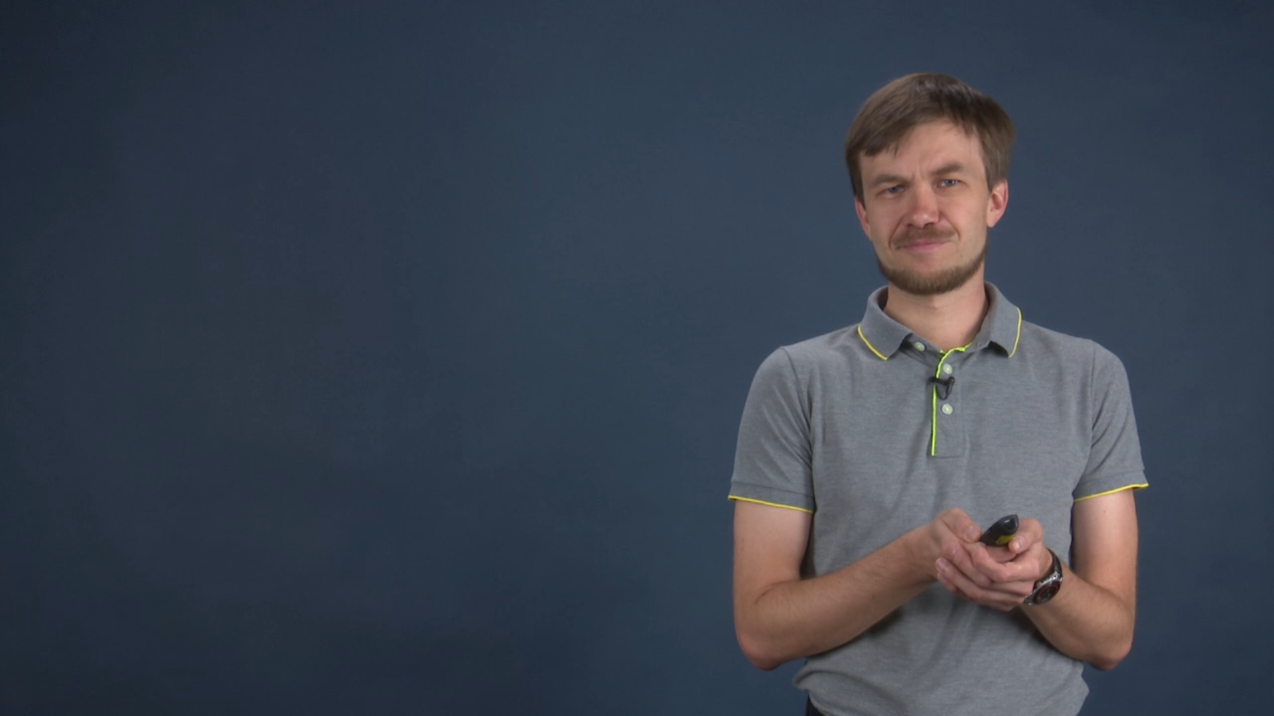
Пример хорошей презентации
fun timeStrToSeconds(str: String) {
val parts = str.split(":")
var result = 0
for (part in parts) {
val number = part.toInt()
result = result * 60 + number
}
return result
}

Slide 7
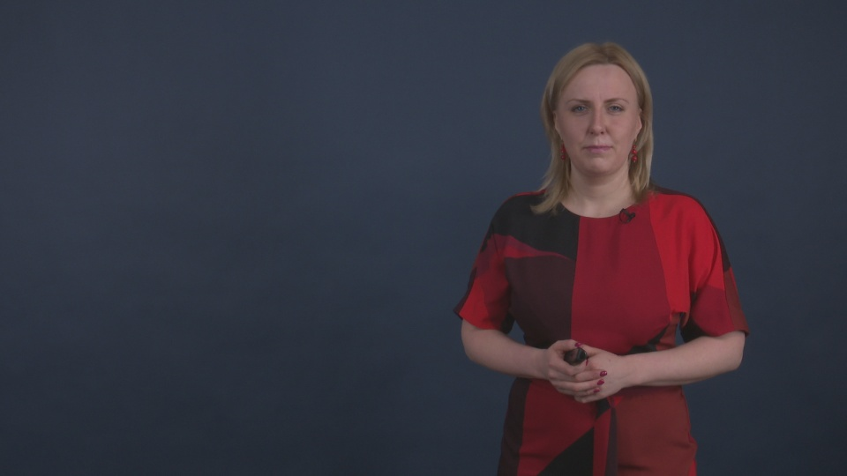
Пример хорошей презентации
Рынок
Рынок - это некоторое количество или совокупность существующих и потенциальных покупателей продукта, которые могут заключить сделку с продавцом.
Маркетинг означает работу с рынками, направленную на создание условий для обмена ради удовлетворения человеческих потребностей и желаний.
Источник: Маркетинг. Гостеприимство. Туризм (Котлер, Боуэн, Мейкинз, 2007)

Slide 8
Пример плохой презентации
Компании могут развивать собственные логистические подразделения, а могут привлекать транспортно-логистические организации для решения вопросов поставок, складирования и снабжения. В зависимости от уровня привлечения независимых компаний для решения бизнес-задач в логистике различают разные уровни: 1PL (от англ. first-party logistics) — подход, при котором организация обращается к предприятию-специалисту отдельной логистической операции: склад (хранение), почта (информационный обмен), такси (транспорт); 3PL (third-party logistics) — подход, при котором полный комплекс логистических услуг от доставки и адресного хранения до управления заказами и отслеживания движения товаров передается на сторону транспортно-логистической организации. В функции такого 3PL-провайдера входит организация и управление перевозками, учёт и управление запасами, подготовка импортно-экспортной и фрахтовой документации, складское хранение, обработка груза, доставка конечному потребителю.
Задача управления логистикой на практике сводится к управлению несколькими компонентами, которые составляют так называемый «logistics mix»:
складские сооружения (отдельные складские постройки, центры дистрибуции, складские помещения, совмещенные с магазином);
запасы (объем запасов по каждому наименованию, место нахождения запаса);
транспортировка (виды транспорта, сроки, виды тары, наличие водителей и т. д.);
комплектация и упаковка (простота и легкость с точки зрения логистического обслуживания с одновременным сохранением влияния на покупательскую активность);
связь (возможность получения как конечной, так и промежуточной информации в процессе товародвижения)^{[5]}.

Slide 9
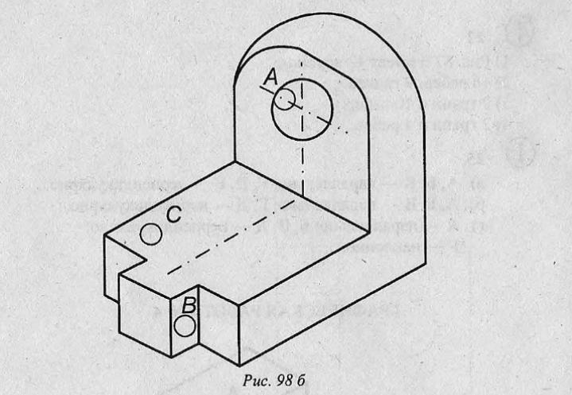
Пример плохой презентации
Изометри́ческая прое́кция (др.-греч. ἴσος «равный» + μετρέω «измеряю») — это разновидность аксонометрической проекции, при которой в отображении трёхмерного объекта на плоскость коэффициент искажения (отношение длины спроецированного на плоскость отрезка, параллельного координатной оси, к действительной длине отрезка) по всем трём осям один и тот же. Слово «изометрическая» в названии проекции пришло из греческого языка и означает «равный размер», отражая тот факт, что в этой проекции масштабы по всем осям равны. В других видах проекций это не так.

Slide 10

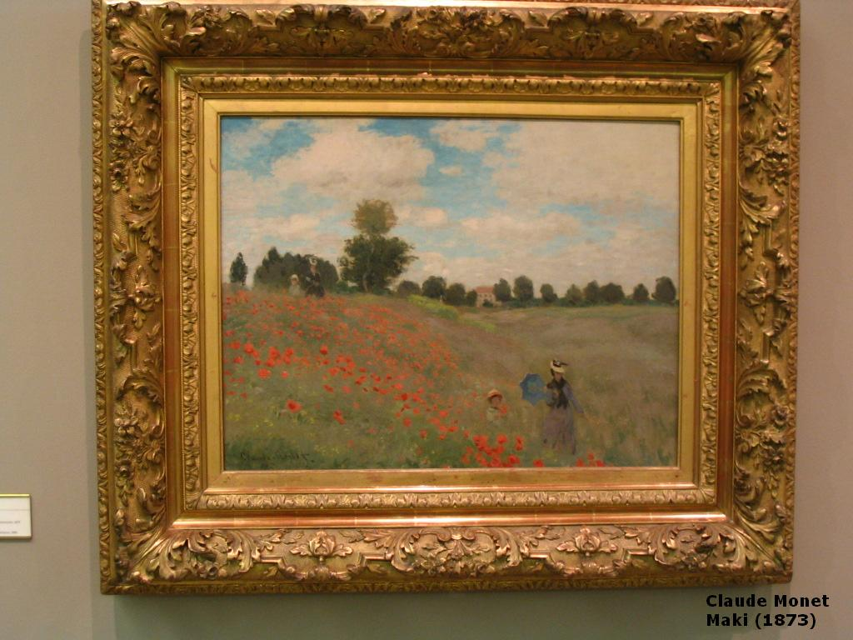
Пример плохой презентации
Оска́р Клод Моне́ (фр. Oscar-Claude Monet; 14 ноября 1840, Париж — 5 декабря 1926, Живерни) — французский живописец, один из основателей импрессионизма.

